Slide 1
背包问题初步

Slide 2
0-1背包问题
有n中物品，每种只有一个。第i种物品的体积为Vi，价值为Wi。选一些物品装进容量为C的背包中，使得背包内的物品在总体积不超过C的前提下价值尽可能的大，问最大的价值是多少？其中1<=n<=100，1<=Vi<=C<=10000，1<=Wi<=10000。
样例输入数据：
N = 3, C = 10, V = {4, 5, 6}, W = {4, 5, 6}
样例输出数据：
10
Notes:
全国青少年信息学奥林匹克（NOI）是国内包括港澳在内的省级代表队最高水平的大赛，自1984年至今，在国内包括香港、澳门组织竞赛活动。每年经各省选拔产生5名选手（其中一名是女选手），由中国计算机学会在计算机普及较好的城市组织进行比赛。这一竞赛记个人成绩，同时记团体总分。
NOIP是全国青少年信息学奥林匹克联赛。每年由中国计算机学会统一组织比赛。
NOIP。全国统一大纲、统一试卷。初、高中或其他中等专业学校的学生可报名参加联赛。
联赛分初赛和复赛两个阶段。初赛考察计算机科学基础知识，以笔试形式（做试卷）进行。复赛为编程，须在计算机上编程完成。参加初赛者须达到一定分数线后才有资格参加复赛。联赛分普及组和提高组两个组别，难度不同，分别面向初中和高中阶段的学生，也就是一般初中生参加普及组，高中生参加提高组。有些省市小学生也可以向特派员报名参赛。

Slide 3
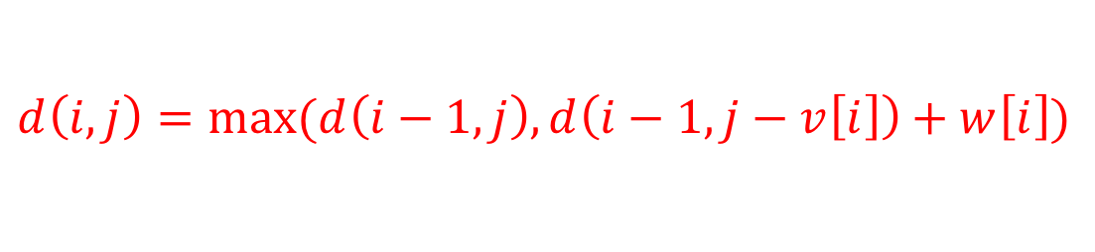
0-1背包问题
首先考虑暴力求解的方法，总状态为2^N个，我们来枚举所有的可能情况。
我们用递归的方式来求解，设d(i, j)表示当前还剩第1~i个物品未选，同时背包剩余容量为j的情况。
当我们选择到第i个物品时，有两种可能，选择或者不选择，显然我们需要计算这两种可能情况中的最大价值。
故：
于是可以写出以下的程序：
$$d\left(i,j\right)=max⁡(d\left(i−1, j\right),d\left(i−1,j−v\left[i\right]\right)+w\left[i\right])$$
Notes:
全国青少年信息学奥林匹克（NOI）是国内包括港澳在内的省级代表队最高水平的大赛，自1984年至今，在国内包括香港、澳门组织竞赛活动。每年经各省选拔产生5名选手（其中一名是女选手），由中国计算机学会在计算机普及较好的城市组织进行比赛。这一竞赛记个人成绩，同时记团体总分。
NOIP是全国青少年信息学奥林匹克联赛。每年由中国计算机学会统一组织比赛。
NOIP。全国统一大纲、统一试卷。初、高中或其他中等专业学校的学生可报名参加联赛。
联赛分初赛和复赛两个阶段。初赛考察计算机科学基础知识，以笔试形式（做试卷）进行。复赛为编程，须在计算机上编程完成。参加初赛者须达到一定分数线后才有资格参加复赛。联赛分普及组和提高组两个组别，难度不同，分别面向初中和高中阶段的学生，也就是一般初中生参加普及组，高中生参加提高组。有些省市小学生也可以向特派员报名参赛。

Slide 4
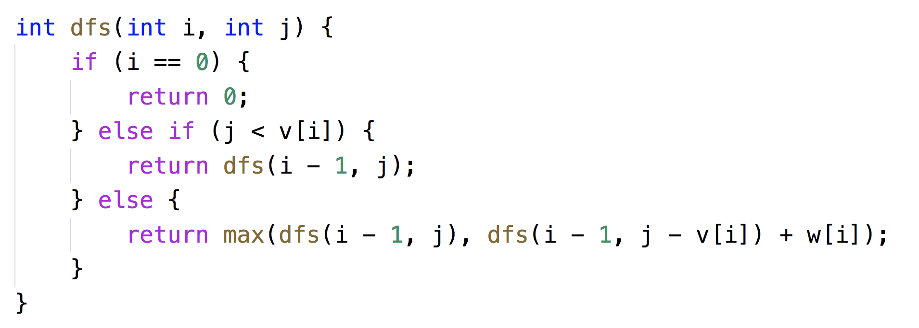
0-1背包问题
注：其中i所代表的含义为标号第1～i个物品可以选择，i为0时表示没有物品可以选择。
Notes:
全国青少年信息学奥林匹克（NOI）是国内包括港澳在内的省级代表队最高水平的大赛，自1984年至今，在国内包括香港、澳门组织竞赛活动。每年经各省选拔产生5名选手（其中一名是女选手），由中国计算机学会在计算机普及较好的城市组织进行比赛。这一竞赛记个人成绩，同时记团体总分。
NOIP是全国青少年信息学奥林匹克联赛。每年由中国计算机学会统一组织比赛。
NOIP。全国统一大纲、统一试卷。初、高中或其他中等专业学校的学生可报名参加联赛。
联赛分初赛和复赛两个阶段。初赛考察计算机科学基础知识，以笔试形式（做试卷）进行。复赛为编程，须在计算机上编程完成。参加初赛者须达到一定分数线后才有资格参加复赛。联赛分普及组和提高组两个组别，难度不同，分别面向初中和高中阶段的学生，也就是一般初中生参加普及组，高中生参加提高组。有些省市小学生也可以向特派员报名参赛。

Slide 5
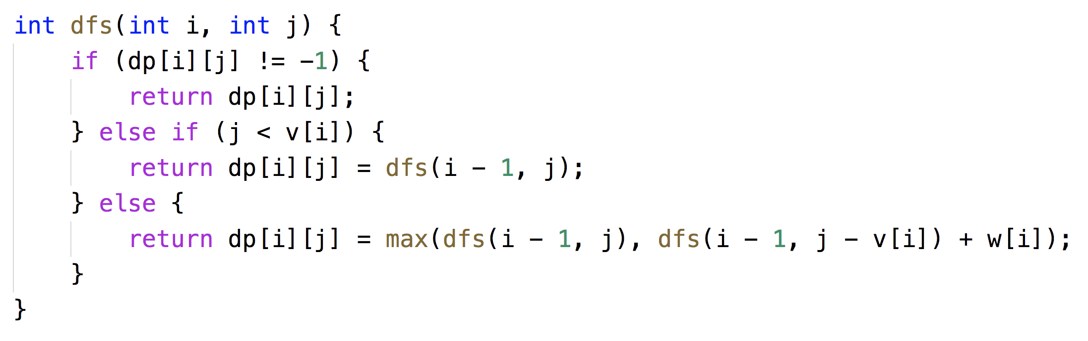
0-1背包问题
回顾之前动态规划讲过的内容。同样的，我们写出的递归程序包含着大量的重复计算，总状态甚至是2^N个。我们也可以用同样的办法进行记忆化搜索——把每个状态的最值保存下来。修改之前的程序如下：
Notes:
全国青少年信息学奥林匹克（NOI）是国内包括港澳在内的省级代表队最高水平的大赛，自1984年至今，在国内包括香港、澳门组织竞赛活动。每年经各省选拔产生5名选手（其中一名是女选手），由中国计算机学会在计算机普及较好的城市组织进行比赛。这一竞赛记个人成绩，同时记团体总分。
NOIP是全国青少年信息学奥林匹克联赛。每年由中国计算机学会统一组织比赛。
NOIP。全国统一大纲、统一试卷。初、高中或其他中等专业学校的学生可报名参加联赛。
联赛分初赛和复赛两个阶段。初赛考察计算机科学基础知识，以笔试形式（做试卷）进行。复赛为编程，须在计算机上编程完成。参加初赛者须达到一定分数线后才有资格参加复赛。联赛分普及组和提高组两个组别，难度不同，分别面向初中和高中阶段的学生，也就是一般初中生参加普及组，高中生参加提高组。有些省市小学生也可以向特派员报名参赛。

Slide 6
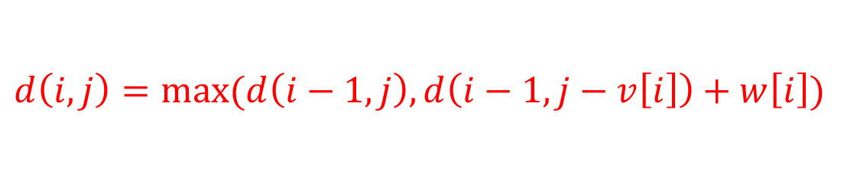
0-1背包问题
dp[i][j]的含义和dfs(i, j)的含义是一样的，只不过是把当前状态用一个二维数组进行保存，如果计算过有值了之后，就不需要重新计算了。这样总共的状态就减少到了N*C个，显然的时间复杂度为O(NC)，空间复杂度也为O(NC)。
我们成功的使用了动态规划的思想，利用记忆化搜索来实现，讲复杂度降到了O(NC)。那我们能够使用递推的方式来实现0-1背包的动态规划算法吗？
观察我们的状态转移方程：
i总是从上一个位置i-1计算出来的，也就是说把前i个物品决策好（装或不装）之后的容量为j的背包的最大值（最优解）。那么这里面蕴含着了天然的递推顺序。可以写出如下程序：
$$d\left(i,j\right)=max⁡(d\left(i−1, j\right),d\left(i−1,j−v\left[i\right]\right)+w\left[i\right])$$
Notes:
全国青少年信息学奥林匹克（NOI）是国内包括港澳在内的省级代表队最高水平的大赛，自1984年至今，在国内包括香港、澳门组织竞赛活动。每年经各省选拔产生5名选手（其中一名是女选手），由中国计算机学会在计算机普及较好的城市组织进行比赛。这一竞赛记个人成绩，同时记团体总分。
NOIP是全国青少年信息学奥林匹克联赛。每年由中国计算机学会统一组织比赛。
NOIP。全国统一大纲、统一试卷。初、高中或其他中等专业学校的学生可报名参加联赛。
联赛分初赛和复赛两个阶段。初赛考察计算机科学基础知识，以笔试形式（做试卷）进行。复赛为编程，须在计算机上编程完成。参加初赛者须达到一定分数线后才有资格参加复赛。联赛分普及组和提高组两个组别，难度不同，分别面向初中和高中阶段的学生，也就是一般初中生参加普及组，高中生参加提高组。有些省市小学生也可以向特派员报名参赛。

Slide 7
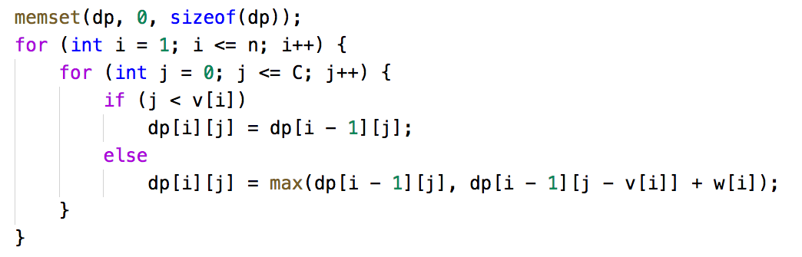
0-1背包问题
初始化把dp数组中所有的元素置0，和之前一样，要注意i=0表示的是一个物品也没有选择的时候，所以i要从1开始枚举（此处强调是i的枚举起点，而不是物品选择的顺序），方便起见，c和w数组也从1开始保存。
Notes:
全国青少年信息学奥林匹克（NOI）是国内包括港澳在内的省级代表队最高水平的大赛，自1984年至今，在国内包括香港、澳门组织竞赛活动。每年经各省选拔产生5名选手（其中一名是女选手），由中国计算机学会在计算机普及较好的城市组织进行比赛。这一竞赛记个人成绩，同时记团体总分。
NOIP是全国青少年信息学奥林匹克联赛。每年由中国计算机学会统一组织比赛。
NOIP。全国统一大纲、统一试卷。初、高中或其他中等专业学校的学生可报名参加联赛。
联赛分初赛和复赛两个阶段。初赛考察计算机科学基础知识，以笔试形式（做试卷）进行。复赛为编程，须在计算机上编程完成。参加初赛者须达到一定分数线后才有资格参加复赛。联赛分普及组和提高组两个组别，难度不同，分别面向初中和高中阶段的学生，也就是一般初中生参加普及组，高中生参加提高组。有些省市小学生也可以向特派员报名参赛。

Slide 8
0-1背包问题
我们来看看dp数组到底是怎么变化的：
对于样例有：
故最终答案为dp[3][10] = 10。即表示3个物品都选择完毕，装容量为10的背包的价值最大值。
注：根据状态转移方程，每一行的值都是由上一行的值计算出来的。
 | 0 | 1 | 2 | 3 | 4 | 5 | 6 | 7 | 8 | 9 | 10
0 | 0 | 0 | 0 | 0 | 0 | 0 | 0 | 0 | 0 | 0 | 0
1 | 0 | 0 | 0 | 0 | 4 | 4 | 4 | 4 | 4 | 4 | 4
2 | 0 | 0 | 0 | 0 | 4 | 5 | 5 | 5 | 5 | 9 | 9
3 | 0 | 0 | 0 | 0 | 4 | 5 | 6 | 6 | 6 | 9 | 10
Notes:
全国青少年信息学奥林匹克（NOI）是国内包括港澳在内的省级代表队最高水平的大赛，自1984年至今，在国内包括香港、澳门组织竞赛活动。每年经各省选拔产生5名选手（其中一名是女选手），由中国计算机学会在计算机普及较好的城市组织进行比赛。这一竞赛记个人成绩，同时记团体总分。
NOIP是全国青少年信息学奥林匹克联赛。每年由中国计算机学会统一组织比赛。
NOIP。全国统一大纲、统一试卷。初、高中或其他中等专业学校的学生可报名参加联赛。
联赛分初赛和复赛两个阶段。初赛考察计算机科学基础知识，以笔试形式（做试卷）进行。复赛为编程，须在计算机上编程完成。参加初赛者须达到一定分数线后才有资格参加复赛。联赛分普及组和提高组两个组别，难度不同，分别面向初中和高中阶段的学生，也就是一般初中生参加普及组，高中生参加提高组。有些省市小学生也可以向特派员报名参赛。

Slide 9
0-1背包问题
此处还可以对dp二维数组进行空间优化，降到一维。观察刚才的表格，每一个i都是由它上一行的值计算出来的，并且这些计算的是在j列的左边（包含j）。若我们从右往左计算，每次计算的值都是由左边的值进行计算了，所以把dp数组改成一维后，每次从右往左覆盖，一定能保证正确性：
一维数组中保存的是绿色箭头的部分，在计算dp[2][5]时，是由dp[1][5]和dp[1][5 - 5] + w[2]进行计算的，所以答案是正确的，代码如下：
 | 0 | 1 | 2 | 3 | 4 | 5 | 6 | 7 | 8 | 9 | 10
0 | 0 | 0 | 0 | 0 | 0 | 0 | 0 | 0 | 0 | 0 | 0
1 | 0 | 0 | 0 | 0 | 4 | 4 | 4 | 4 | 4 | 4 | 4
2 | 0 | 0 | 0 | 0 | 4 | 5 | 5 | 5 | 5 | 9 | 9
3 | 0 | 0 | 0 | 0 | 4 | 5 | 6 | 6 | 6 | 9 | 10
Notes:
全国青少年信息学奥林匹克（NOI）是国内包括港澳在内的省级代表队最高水平的大赛，自1984年至今，在国内包括香港、澳门组织竞赛活动。每年经各省选拔产生5名选手（其中一名是女选手），由中国计算机学会在计算机普及较好的城市组织进行比赛。这一竞赛记个人成绩，同时记团体总分。
NOIP是全国青少年信息学奥林匹克联赛。每年由中国计算机学会统一组织比赛。
NOIP。全国统一大纲、统一试卷。初、高中或其他中等专业学校的学生可报名参加联赛。
联赛分初赛和复赛两个阶段。初赛考察计算机科学基础知识，以笔试形式（做试卷）进行。复赛为编程，须在计算机上编程完成。参加初赛者须达到一定分数线后才有资格参加复赛。联赛分普及组和提高组两个组别，难度不同，分别面向初中和高中阶段的学生，也就是一般初中生参加普及组，高中生参加提高组。有些省市小学生也可以向特派员报名参赛。

Slide 10
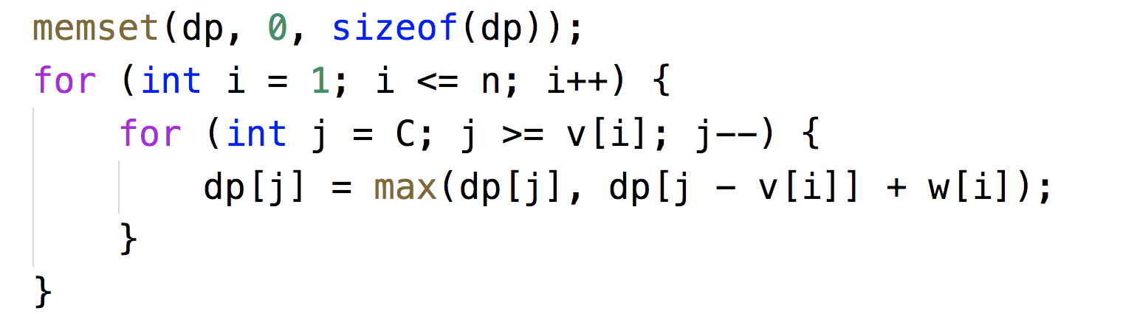
0-1背包问题
注：j的枚举方向至关重要，保证了一维数组结果的正确性。这种优化空间方法也叫做滚动数组。
Notes:
全国青少年信息学奥林匹克（NOI）是国内包括港澳在内的省级代表队最高水平的大赛，自1984年至今，在国内包括香港、澳门组织竞赛活动。每年经各省选拔产生5名选手（其中一名是女选手），由中国计算机学会在计算机普及较好的城市组织进行比赛。这一竞赛记个人成绩，同时记团体总分。
NOIP是全国青少年信息学奥林匹克联赛。每年由中国计算机学会统一组织比赛。
NOIP。全国统一大纲、统一试卷。初、高中或其他中等专业学校的学生可报名参加联赛。
联赛分初赛和复赛两个阶段。初赛考察计算机科学基础知识，以笔试形式（做试卷）进行。复赛为编程，须在计算机上编程完成。参加初赛者须达到一定分数线后才有资格参加复赛。联赛分普及组和提高组两个组别，难度不同，分别面向初中和高中阶段的学生，也就是一般初中生参加普及组，高中生参加提高组。有些省市小学生也可以向特派员报名参赛。

Slide 11
0-1背包问题
综上所述，我们成功解决了0-1背包问题，并且使用了一维数组进行优化。此处有两点值得讨论的地方：
首先使用滚动数组确实优化了空间，但是却丢失了之前的信息，无法打印出方案来（选第几个物品的方案），所以要根据题目要求，谨慎使用。
其次我们来讨论dp数组的初始化问题，有两种不同的0-1背包问题：
1、尽可能的装，装多少算多少。
2、必须恰好装满（比如用不同硬币组合出固定的钱数）。
第一种将所有元素置0（实际上只需要第一行和第一列为0就可以了），因为每一种状态都是合法的。
第二种需要将除了dp[0][0]（一维为dp[0]）之外的所有元素置-INF，因为一开始只有背包容量为0什么都不选的状态是合法的，此时dp[0][0] = 0。
Notes:
全国青少年信息学奥林匹克（NOI）是国内包括港澳在内的省级代表队最高水平的大赛，自1984年至今，在国内包括香港、澳门组织竞赛活动。每年经各省选拔产生5名选手（其中一名是女选手），由中国计算机学会在计算机普及较好的城市组织进行比赛。这一竞赛记个人成绩，同时记团体总分。
NOIP是全国青少年信息学奥林匹克联赛。每年由中国计算机学会统一组织比赛。
NOIP。全国统一大纲、统一试卷。初、高中或其他中等专业学校的学生可报名参加联赛。
联赛分初赛和复赛两个阶段。初赛考察计算机科学基础知识，以笔试形式（做试卷）进行。复赛为编程，须在计算机上编程完成。参加初赛者须达到一定分数线后才有资格参加复赛。联赛分普及组和提高组两个组别，难度不同，分别面向初中和高中阶段的学生，也就是一般初中生参加普及组，高中生参加提高组。有些省市小学生也可以向特派员报名参赛。

Slide 12
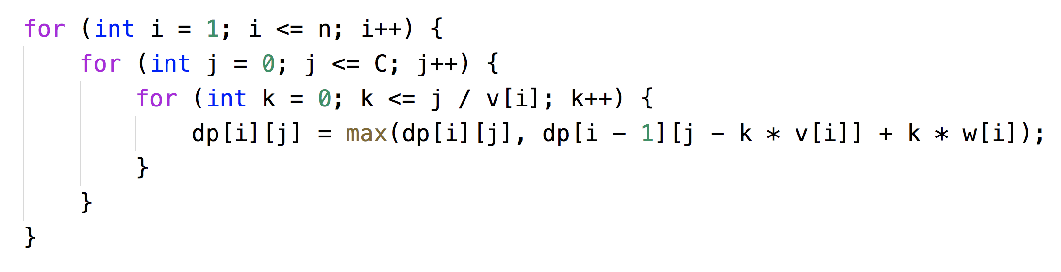
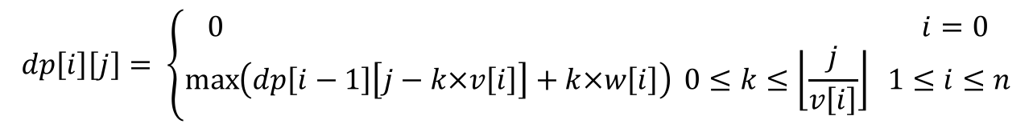
完全背包问题
完全背包问题和0-1背包问题的区别在于，每一个物品都有无限个可以选择。则可以定义如下的递推式：
$$dp\left[i\right]\left[j\right]= \left\{\begin{aligned}0 i=0 \\ \max\left(dp\left[i−1\right]\left[j−k×v\left[i\right]\right]+k×w\left[i\right]\right) 0≤k≤\left\lfloor \frac{j}{v\left[i\right]}\right\rfloor 1≤i≤n\end{aligned}\right.$$
这里多出来一个循环变量，故写成递推的话代码如下：
Notes:
全国青少年信息学奥林匹克（NOI）是国内包括港澳在内的省级代表队最高水平的大赛，自1984年至今，在国内包括香港、澳门组织竞赛活动。每年经各省选拔产生5名选手（其中一名是女选手），由中国计算机学会在计算机普及较好的城市组织进行比赛。这一竞赛记个人成绩，同时记团体总分。
NOIP是全国青少年信息学奥林匹克联赛。每年由中国计算机学会统一组织比赛。
NOIP。全国统一大纲、统一试卷。初、高中或其他中等专业学校的学生可报名参加联赛。
联赛分初赛和复赛两个阶段。初赛考察计算机科学基础知识，以笔试形式（做试卷）进行。复赛为编程，须在计算机上编程完成。参加初赛者须达到一定分数线后才有资格参加复赛。联赛分普及组和提高组两个组别，难度不同，分别面向初中和高中阶段的学生，也就是一般初中生参加普及组，高中生参加提高组。有些省市小学生也可以向特派员报名参赛。

Slide 13
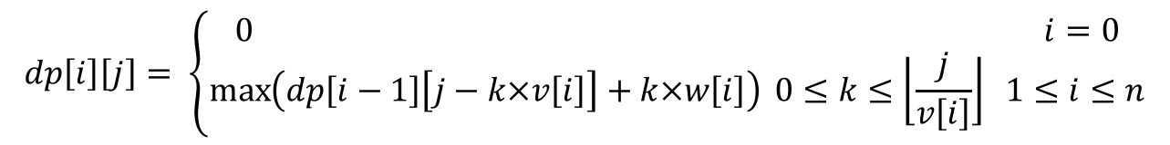
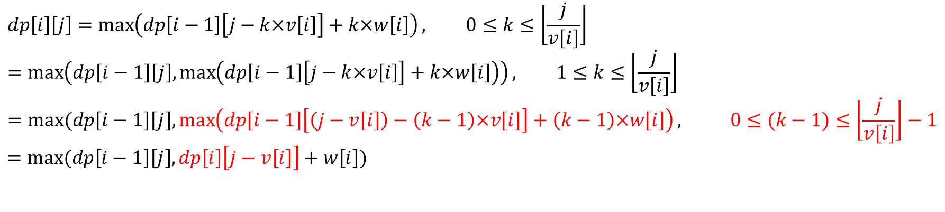
完全背包问题
$$dp\left[i\right]\left[j\right]= \left\{\begin{aligned}0 i=0 \\ \max\left(dp\left[i−1\right]\left[j−k×v\left[i\right]\right]+k×w\left[i\right]\right) 0≤k≤\left\lfloor \frac{j}{v\left[i\right]}\right\rfloor 1≤i≤n\end{aligned}\right.$$
观察这个递推式可以发现：
1、k = 0时，dp[i][j] = dp[i – 1][j]。
2、其他情况下，即至少选择一个第i个物品到背包中的情况，可以根据以下公式进行推导，得到最终的递推式。注意红色的部分。
$$dp\left[i\right]\left[j\right]=\max\left(dp\left[i−1\right]\left[j−k×v\left[i\right]\right]+k×w\left[i\right]\right), 0≤k≤\left\lfloor \frac{j}{v\left[i\right]}\right\rfloor \\ =\max\left(dp\left[i−1\right]\left[j\right],\max\left(dp\left[i−1\right]\left[j−k×v\left[i\right]\right]+k×w\left[i\right]\right)\right), 1≤k≤\left\lfloor \frac{j}{v\left[i\right]}\right\rfloor \\ =max⁡(dp\left[i−1\right]\left[j\right],\max\left(dp\left[i−1\right]\left[\left(j−v\left[i\right]\right)−\left(k−1\right)×v\left[i\right]\right]+\left(k−1\right)×w\left[i\right]\right), 0≤(k−1)≤\left\lfloor \frac{j}{v\left[i\right]}\right\rfloor −1 \\ =max⁡(dp\left[i−1\right]\left[j\right],dp\left[i\right]\left[j−v\left[i\right]\right]+w\left[i\right])$$
Notes:
全国青少年信息学奥林匹克（NOI）是国内包括港澳在内的省级代表队最高水平的大赛，自1984年至今，在国内包括香港、澳门组织竞赛活动。每年经各省选拔产生5名选手（其中一名是女选手），由中国计算机学会在计算机普及较好的城市组织进行比赛。这一竞赛记个人成绩，同时记团体总分。
NOIP是全国青少年信息学奥林匹克联赛。每年由中国计算机学会统一组织比赛。
NOIP。全国统一大纲、统一试卷。初、高中或其他中等专业学校的学生可报名参加联赛。
联赛分初赛和复赛两个阶段。初赛考察计算机科学基础知识，以笔试形式（做试卷）进行。复赛为编程，须在计算机上编程完成。参加初赛者须达到一定分数线后才有资格参加复赛。联赛分普及组和提高组两个组别，难度不同，分别面向初中和高中阶段的学生，也就是一般初中生参加普及组，高中生参加提高组。有些省市小学生也可以向特派员报名参赛。

Slide 14
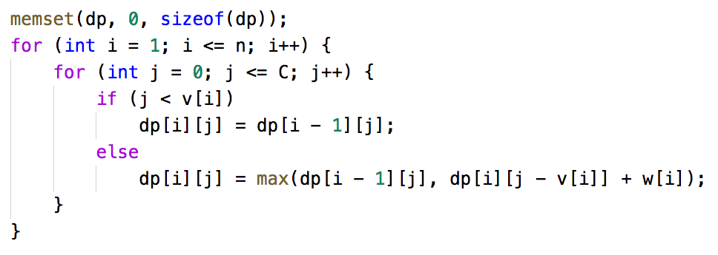
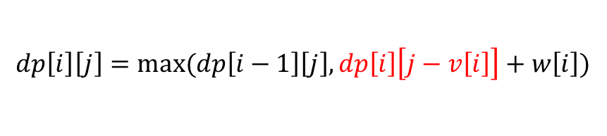
完全背包问题
$$dp\left[i\right]\left[j\right]=max⁡(dp\left[i−1\right]\left[j\right],dp\left[i\right]\left[j−v\left[i\right]\right]+w\left[i\right])$$
新的递推式如上，和0-1背包的差别只是红色部分的区别，代码如下：
Notes:
全国青少年信息学奥林匹克（NOI）是国内包括港澳在内的省级代表队最高水平的大赛，自1984年至今，在国内包括香港、澳门组织竞赛活动。每年经各省选拔产生5名选手（其中一名是女选手），由中国计算机学会在计算机普及较好的城市组织进行比赛。这一竞赛记个人成绩，同时记团体总分。
NOIP是全国青少年信息学奥林匹克联赛。每年由中国计算机学会统一组织比赛。
NOIP。全国统一大纲、统一试卷。初、高中或其他中等专业学校的学生可报名参加联赛。
联赛分初赛和复赛两个阶段。初赛考察计算机科学基础知识，以笔试形式（做试卷）进行。复赛为编程，须在计算机上编程完成。参加初赛者须达到一定分数线后才有资格参加复赛。联赛分普及组和提高组两个组别，难度不同，分别面向初中和高中阶段的学生，也就是一般初中生参加普及组，高中生参加提高组。有些省市小学生也可以向特派员报名参赛。

Slide 15
完全背包问题
写出最终的程序我们可以发现，我们同样可以使用滚动数组进行优化，而这次的顺序是从左往右进行递推的，我们用另一个样例数据进行说明。
N = 4，C = 10，V = {2, 3, 4, 7}，W = {1, 3, 7, 8}
完全背包的dp数组变化如下：
 | 0 | 1 | 2 | 3 | 4 | 5 | 6 | 7 | 8 | 9 | 10
0 | 0 | 0 | 0 | 0 | 0 | 0 | 0 | 0 | 0 | 0 | 0
1 | 0 | 0 | 1 | 1 | 2 | 2 | 3 | 3 | 4 | 4 | 5
2 | 0 | 0 | 1 | 3 | 3 | 4 | 6 | 6 | 7 | 9 | 9
3 | 0 | 0 | 1 | 3 | 7 | 7 | 8 | 10 | 14 | 14 | 15
4 | 0 | 0 | 1 | 3 | 7 | 7 | 8 | 10 | 14 | 14 | 15
Notes:
全国青少年信息学奥林匹克（NOI）是国内包括港澳在内的省级代表队最高水平的大赛，自1984年至今，在国内包括香港、澳门组织竞赛活动。每年经各省选拔产生5名选手（其中一名是女选手），由中国计算机学会在计算机普及较好的城市组织进行比赛。这一竞赛记个人成绩，同时记团体总分。
NOIP是全国青少年信息学奥林匹克联赛。每年由中国计算机学会统一组织比赛。
NOIP。全国统一大纲、统一试卷。初、高中或其他中等专业学校的学生可报名参加联赛。
联赛分初赛和复赛两个阶段。初赛考察计算机科学基础知识，以笔试形式（做试卷）进行。复赛为编程，须在计算机上编程完成。参加初赛者须达到一定分数线后才有资格参加复赛。联赛分普及组和提高组两个组别，难度不同，分别面向初中和高中阶段的学生，也就是一般初中生参加普及组，高中生参加提高组。有些省市小学生也可以向特派员报名参赛。

Slide 16
完全背包问题
这次我们需要先计算出第i行的j-v[i]项，并且保留第i-1行的j列右侧的数据，故从左往右的计算方式是正确的，一维数组保存的是当前绿色箭头的数据。
 | 0 | 1 | 2 | 3 | 4 | 5 | 6 | 7 | 8 | 9 | 10
0 | 0 | 0 | 0 | 0 | 0 | 0 | 0 | 0 | 0 | 0 | 0
1 | 0 | 0 | 1 | 1 | 2 | 2 | 3 | 3 | 4 | 4 | 5
2 | 0 | 0 | 1 | 3 | 3 | 4 | 6 | 6 | 7 | 9 | 9
3 | 0 | 0 | 1 | 3 | 7 | 7 | 8 | 10 | 14 | 14 | 15
4 | 0 | 0 | 1 | 3 | 7 | 7 | 8 | 10 | 14 | 14 | 15
根据递推式，dp[2][6] = max(dp[1][6], dp[2][6-v[2]] + w[2])，这里dp[2][3]在上次已经算出最优值了，当前的dp[2][6]也一定就是最优值。
Notes:
全国青少年信息学奥林匹克（NOI）是国内包括港澳在内的省级代表队最高水平的大赛，自1984年至今，在国内包括香港、澳门组织竞赛活动。每年经各省选拔产生5名选手（其中一名是女选手），由中国计算机学会在计算机普及较好的城市组织进行比赛。这一竞赛记个人成绩，同时记团体总分。
NOIP是全国青少年信息学奥林匹克联赛。每年由中国计算机学会统一组织比赛。
NOIP。全国统一大纲、统一试卷。初、高中或其他中等专业学校的学生可报名参加联赛。
联赛分初赛和复赛两个阶段。初赛考察计算机科学基础知识，以笔试形式（做试卷）进行。复赛为编程，须在计算机上编程完成。参加初赛者须达到一定分数线后才有资格参加复赛。联赛分普及组和提高组两个组别，难度不同，分别面向初中和高中阶段的学生，也就是一般初中生参加普及组，高中生参加提高组。有些省市小学生也可以向特派员报名参赛。

Slide 17
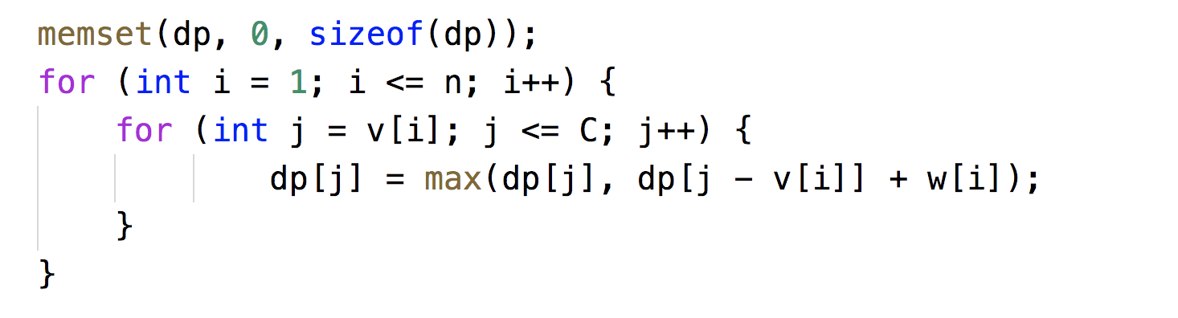
完全背包问题
完全背包问题的一维数组优化代码如下：
Notes:
全国青少年信息学奥林匹克（NOI）是国内包括港澳在内的省级代表队最高水平的大赛，自1984年至今，在国内包括香港、澳门组织竞赛活动。每年经各省选拔产生5名选手（其中一名是女选手），由中国计算机学会在计算机普及较好的城市组织进行比赛。这一竞赛记个人成绩，同时记团体总分。
NOIP是全国青少年信息学奥林匹克联赛。每年由中国计算机学会统一组织比赛。
NOIP。全国统一大纲、统一试卷。初、高中或其他中等专业学校的学生可报名参加联赛。
联赛分初赛和复赛两个阶段。初赛考察计算机科学基础知识，以笔试形式（做试卷）进行。复赛为编程，须在计算机上编程完成。参加初赛者须达到一定分数线后才有资格参加复赛。联赛分普及组和提高组两个组别，难度不同，分别面向初中和高中阶段的学生，也就是一般初中生参加普及组，高中生参加提高组。有些省市小学生也可以向特派员报名参赛。

Slide 18
多重背包问题
多重背包和前两个背包问题的区别在于，每个物品是有个数上限的，不能无限取。对于这样的问题，我们可以转化为0-1背包进行处理，把每个物品都拆分成多个上限为1的物品，这是就可以当作0-1背包处理了。
但是这样的复杂度是否过高了呢？如果物品的个数上限也很大，就无法计算了。这里我们引入二进制的思想，进行二进制拆分。
例如：第一种物品有13件，我们拆分成13 = 1 + 4 + 8。前面分别是2的0，1，2次方。这样的话这4件产品可以组合出来所有13件物品一的选择情况，当然了我们需要把对应的价值计算出来。代码如下：
Notes:
全国青少年信息学奥林匹克（NOI）是国内包括港澳在内的省级代表队最高水平的大赛，自1984年至今，在国内包括香港、澳门组织竞赛活动。每年经各省选拔产生5名选手（其中一名是女选手），由中国计算机学会在计算机普及较好的城市组织进行比赛。这一竞赛记个人成绩，同时记团体总分。
NOIP是全国青少年信息学奥林匹克联赛。每年由中国计算机学会统一组织比赛。
NOIP。全国统一大纲、统一试卷。初、高中或其他中等专业学校的学生可报名参加联赛。
联赛分初赛和复赛两个阶段。初赛考察计算机科学基础知识，以笔试形式（做试卷）进行。复赛为编程，须在计算机上编程完成。参加初赛者须达到一定分数线后才有资格参加复赛。联赛分普及组和提高组两个组别，难度不同，分别面向初中和高中阶段的学生，也就是一般初中生参加普及组，高中生参加提高组。有些省市小学生也可以向特派员报名参赛。

Slide 19
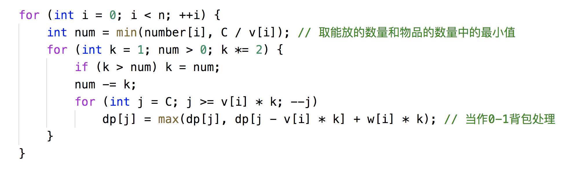
多重背包问题
Notes:
全国青少年信息学奥林匹克（NOI）是国内包括港澳在内的省级代表队最高水平的大赛，自1984年至今，在国内包括香港、澳门组织竞赛活动。每年经各省选拔产生5名选手（其中一名是女选手），由中国计算机学会在计算机普及较好的城市组织进行比赛。这一竞赛记个人成绩，同时记团体总分。
NOIP是全国青少年信息学奥林匹克联赛。每年由中国计算机学会统一组织比赛。
NOIP。全国统一大纲、统一试卷。初、高中或其他中等专业学校的学生可报名参加联赛。
联赛分初赛和复赛两个阶段。初赛考察计算机科学基础知识，以笔试形式（做试卷）进行。复赛为编程，须在计算机上编程完成。参加初赛者须达到一定分数线后才有资格参加复赛。联赛分普及组和提高组两个组别，难度不同，分别面向初中和高中阶段的学生，也就是一般初中生参加普及组，高中生参加提高组。有些省市小学生也可以向特派员报名参赛。

Slide 20
作业
P1048 采药
https://www.luogu.org/problemnew/show/P1048
P1616 疯狂的采药
https://www.luogu.org/problemnew/show/P1616
1164 小A点菜
https://www.luogu.org/problemnew/show/P1164
P1064 金明的预算方案
https://www.luogu.org/problemnew/show/P1064
Notes:
全国青少年信息学奥林匹克（NOI）是国内包括港澳在内的省级代表队最高水平的大赛，自1984年至今，在国内包括香港、澳门组织竞赛活动。每年经各省选拔产生5名选手（其中一名是女选手），由中国计算机学会在计算机普及较好的城市组织进行比赛。这一竞赛记个人成绩，同时记团体总分。
NOIP是全国青少年信息学奥林匹克联赛。每年由中国计算机学会统一组织比赛。
NOIP。全国统一大纲、统一试卷。初、高中或其他中等专业学校的学生可报名参加联赛。
联赛分初赛和复赛两个阶段。初赛考察计算机科学基础知识，以笔试形式（做试卷）进行。复赛为编程，须在计算机上编程完成。参加初赛者须达到一定分数线后才有资格参加复赛。联赛分普及组和提高组两个组别，难度不同，分别面向初中和高中阶段的学生，也就是一般初中生参加普及组，高中生参加提高组。有些省市小学生也可以向特派员报名参赛。

